Slide 1
2025
MEDUSA-X
Artista corporal
- Portafolio de aplicacion -
Laura Patricia Walteros Vergara
Correo electrónico:
LauraPatriciaWalterosVergara@hotmail.es
Teléfono/WhatsApp:
+57 (123) 456-6789
1

Slide 2
1
Información del artista
Campo | Ejemplo
Nombre completo (legal) | Laura Patricia Walteros Vergara
Alias profesional | Tatuaje
Ubicación / País | Bogotá, Colombia
Experiencia | 4 años de tatuajes y piercings
Especialidades (Defina 1 o 2 como máximo) | Línea fina • Color • Selección de orejas
Idiomas | Español
2

Slide 3
3
Declaración del artista
“Mi objetivo es--------------------------------------------------------------------------------------------------------------------------------------------------------------------------------------”
(Debe tener entre 150 y 200 caracteres)
3

Slide 4
3
Declaración del artista
“Mi objetivo es--------------------------------------------------------------------------------------------------------------------------------------------------------------------------------------”
(Debe tener entre 150 y 200 caracteres)
4

Slide 5
2
Contacto y verificación
Campo | Ejemplo
Correo electrónico (verificado) | Debe coincidir con el nombre legal completo y usar un dominio de Gmail/Outlook/Yahoo.
Documento oficial (anverso y reverso) | Sube un archivo PDF/JPG para la verificación de identidad.
Licencia / Registro ante la Autoridad Sanitaria | Requisito obligatorio para la admisión. Suba el certificado o una captura de pantalla que muestre el número de registro oficial.
Nombre del estudio/lugar de trabajo | Estudio de tinta Laura
Licencia de estudio (si corresponde) | Suba el permiso sanitario local o el informe de inspección.
Cuenta de Payoneer.es | Requerido para pagos futuros
5

Slide 6
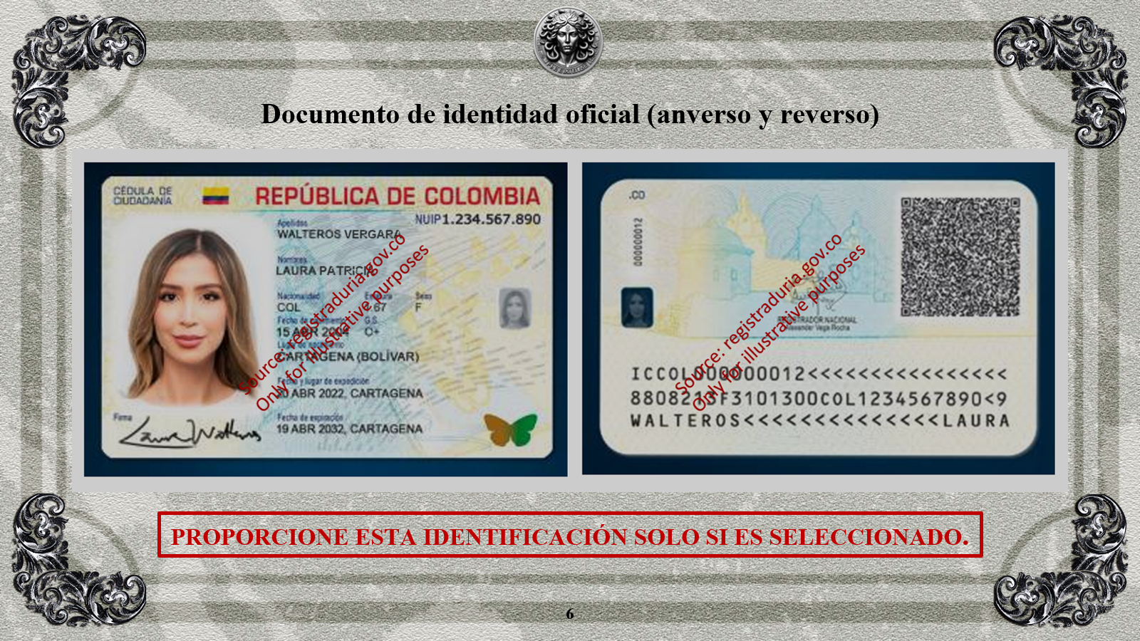

Slide 7
https://www.payoneer.com/es/
Opciones para mostrar tu cuenta de Payoneer sin exponer datos confidenciales
Captura de pantalla parcial del panel principal
Haz una captura de pantalla de tu panel de control de Payoneer donde se vea tu nombre y el logotipo de Payoneer.
Asegúrese de ocultar (mediante edición o recorte) cualquier información como saldo, número de cuenta, transacciones o correo electrónico.
Correo electrónico de bienvenida o confirmación
Busca el correo electrónico que te envió Payoneer cuando creaste tu cuenta o verificaste tu identidad.
Puedes mostrar únicamente el encabezado del correo electrónico (con tu nombre y el logotipo de Payoneer), ocultando el resto.
PROPORCIONE ESTO SOLO SI ES SELECCIONADO.
7

Slide 8
4
Presentación de portafolio
( Mínimo 5 imágenes )
8

Slide 9
# | Categoría | Descripción | Imagen
1 | Tatuaje – Línea fina floral | Diseño floral minimalista en el antebrazo | 📸 Imagen 1
PUEDES AGREGAR UNA O MÁS IMÁGENES SOBRE EL MISMO TRABAJO A ESTA DIAPOSITIVA
9

Slide 10
# | Categoría | Descripción | Imagen
2 | Tatuaje – Retrato realista | Retrato en blanco y negro – control de sombreado | 📸 Imagen 2
PUEDES AGREGAR UNA O MÁS IMÁGENES SOBRE EL MISMO TRABAJO A ESTA DIAPOSITIVA
10

Slide 11
# | Categoría | Descripción | Imagen
3 | Piercing – Hélix (Par) | Doble hélice con tachuelas doradas | 📸 Imagen 3
PUEDES AGREGAR UNA O MÁS IMÁGENES SOBRE EL MISMO TRABAJO A ESTA DIAPOSITIVA
11

Slide 12
# | Categoría | Descripción | Imagen
4 | Tatuaje – Pieza geométrica en el pecho | Composición de equilibrio del mandala | 📸 Imagen 4
PUEDES AGREGAR UNA O MÁS IMÁGENES SOBRE EL MISMO TRABAJO A ESTA DIAPOSITIVA
12

Slide 13
# | Categoría | Descripción | Imagen
5 | Piercing – Joyería para el septum | Colocación precisa y resultado del cuidado posterior | 📸 Imagen 5
PUEDES AGREGAR UNA O MÁS IMÁGENES SOBRE EL MISMO TRABAJO A ESTA DIAPOSITIVA
13

Slide 14
5
Prácticas de salud y seguridad
Utiliza materiales estériles y desechables (guantes de nitrilo, mascarilla facial).
Cumple con las leyes locales de bioseguridad y el protocolo de tinta limpia.
Mantiene registros de autoclave
14

Slide 15
6
Enlaces a redes sociales: Proporcione todas las cuentas profesionales (personales o de estudio):
Plataforma | Nombre de usuario / Enlace
Instagram | @laurafinettoo
TikTok | @laurafinettoo.ink
Facebook / Meta | fb.com/laurafinettoo
YouTube | youtube.com/@laurafinettoo
Pinterest | pinterest.com/laurafinettoo​
Hilos (Meta) | @laurafinettoo
X (Twitter) | @laurafinettoo
Reddit | u/ laurafinettoo
Sitio web (opcional) | https://laurafinettoo.com
15

Slide 16
7
Declaración y consentimiento
Declaro que toda la información y las licencias son auténticas.
Acepto los Términos del Plan de Prueba de MEDUSA-X y la Política de Uso Responsable .
Doy mi consentimiento para tratamiento de datos conforme al RGPD y la CCPA para verificación.
Envíe su solicitud a apply@medusa-x.com con estas slides como .pdf
Indique claramente su nombre completo en el asunto: Laura Patricia Walteros Vergara, SOLICITUD
16

